Slide 1

전국 일주 애플리케이션, 방방곡곡 Application for round the country trip, BBGG
종합설계 제안서
지도교수 : 전광일 (서명)
(팀장) 학번 2019152005 이름 권태우
학번 2017154032 이름 이현구
학번 2019150044 이름 최유빈
학번 2019152050 이름 유하임
종합설계제안서
2022년 12월 23일

Slide 2
차 례
주제 개 요
관련 연구 및 사례
개발 목표
개발 내용
개발 방법 및 환경
업무 분담
종합설계 수행일정
참고문헌

Slide 3
주제 개요
주제 및 개요
전국에 모든 시군 이상 지역으로 여행을 떠날 수 있게 도와주는 앱이다.
국내 다양한 지역을 여행지로 추천하고 월별로 방문하기 좋은 지역에 대한 정보를 푸시 알림으로 제공한다. 방문한 지역은 계절에 따라 다른 색으로 표시한다. 색칠된 지역을 선택하면 당시 포스팅한 사진과 기록을 확인할 수 있다.
주제 선정 배경
국내 수많은 지역을 방문하며 추억을 기록하고자 하는 사람들의 요구 사항을 파악
기존 여행 정보 제공 앱 이용자들의 불편함 호소
시중에 있는 여행 앱들은 해외여행지 위주의 서비스를 제공
국내 여행자들을 위한 전국 일주 애플리케이션을 주제로 선정

Slide 4
주제 개요
필요성
여행 기록을 시각화하여 전국 일주를 목표로 하는 사용자에게 다음 여행 계획을 세울 수 있도록 해줘야 함
방문한 여행지를 지도를 통해 가시적으로 확인할 수 있는 앱은 찾을 수 있지만 이외의 기능은 제공하지 않기 때문에 여행에 도움을 주는 앱으로 매력은 없음
외국 도시를 여행할 때 도움을 주는 앱은 있지만 국내에는 유명 여행지를 제외하면 시군 단위 지역을 여행지로 소개하는 앱은 찾아보기 힘듦.

Slide 5
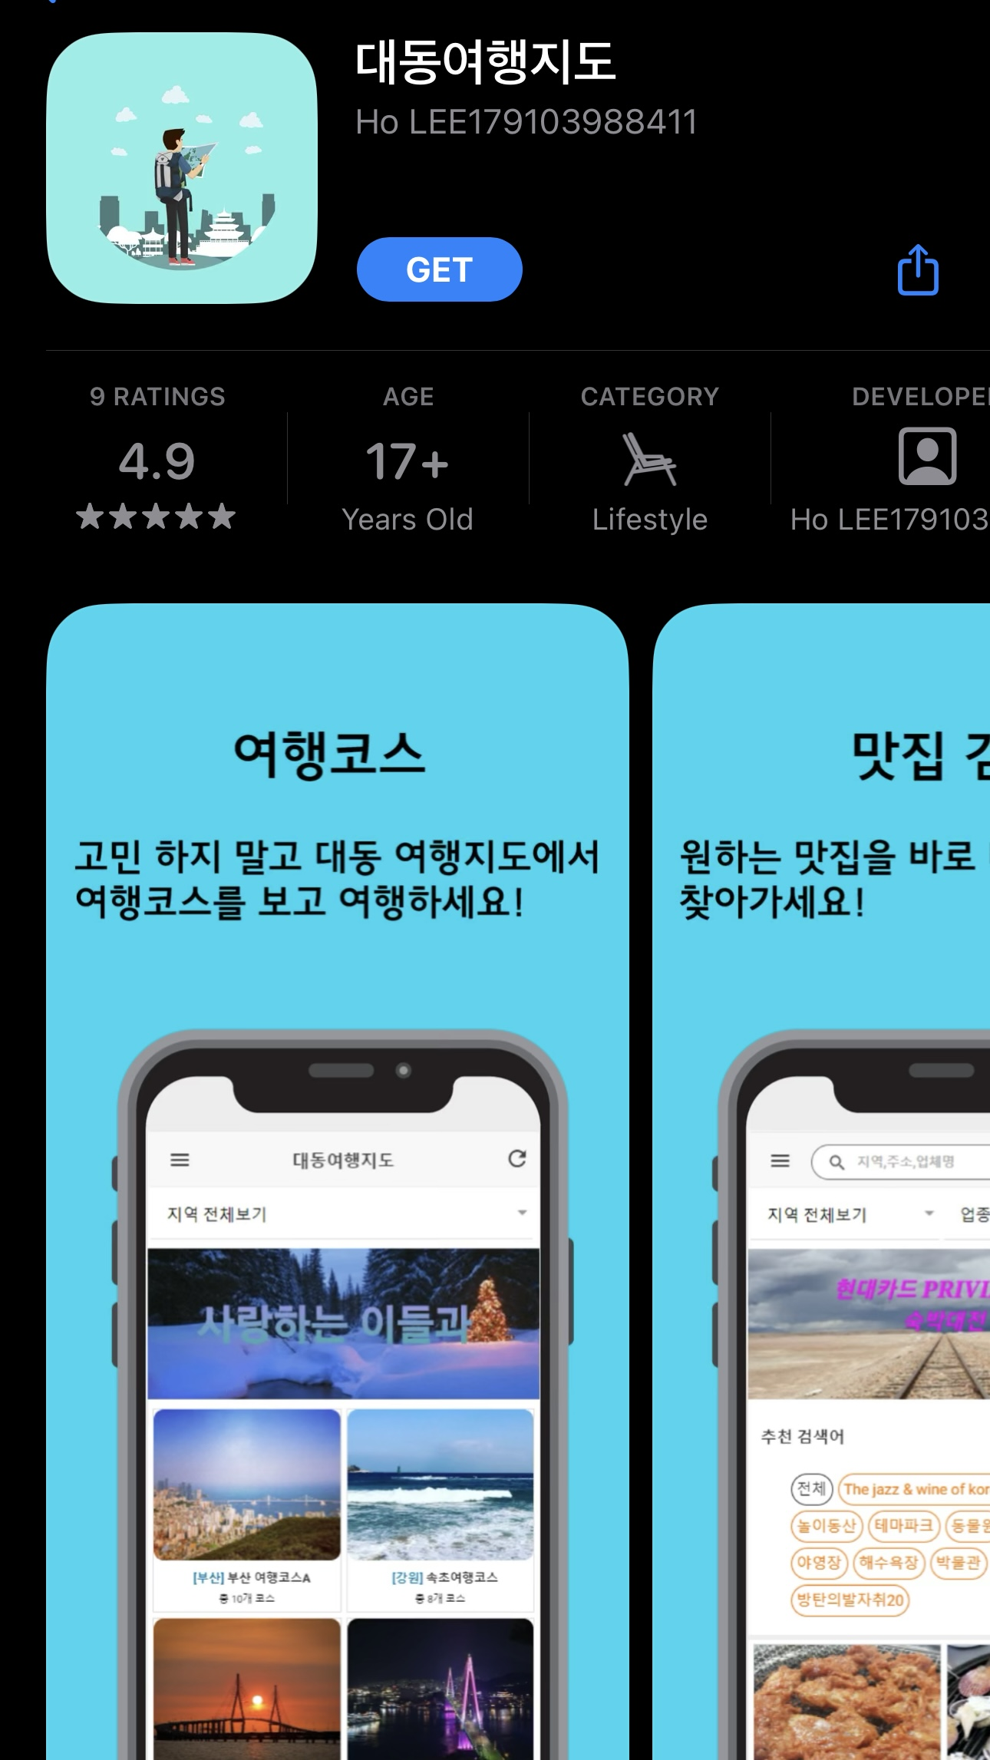
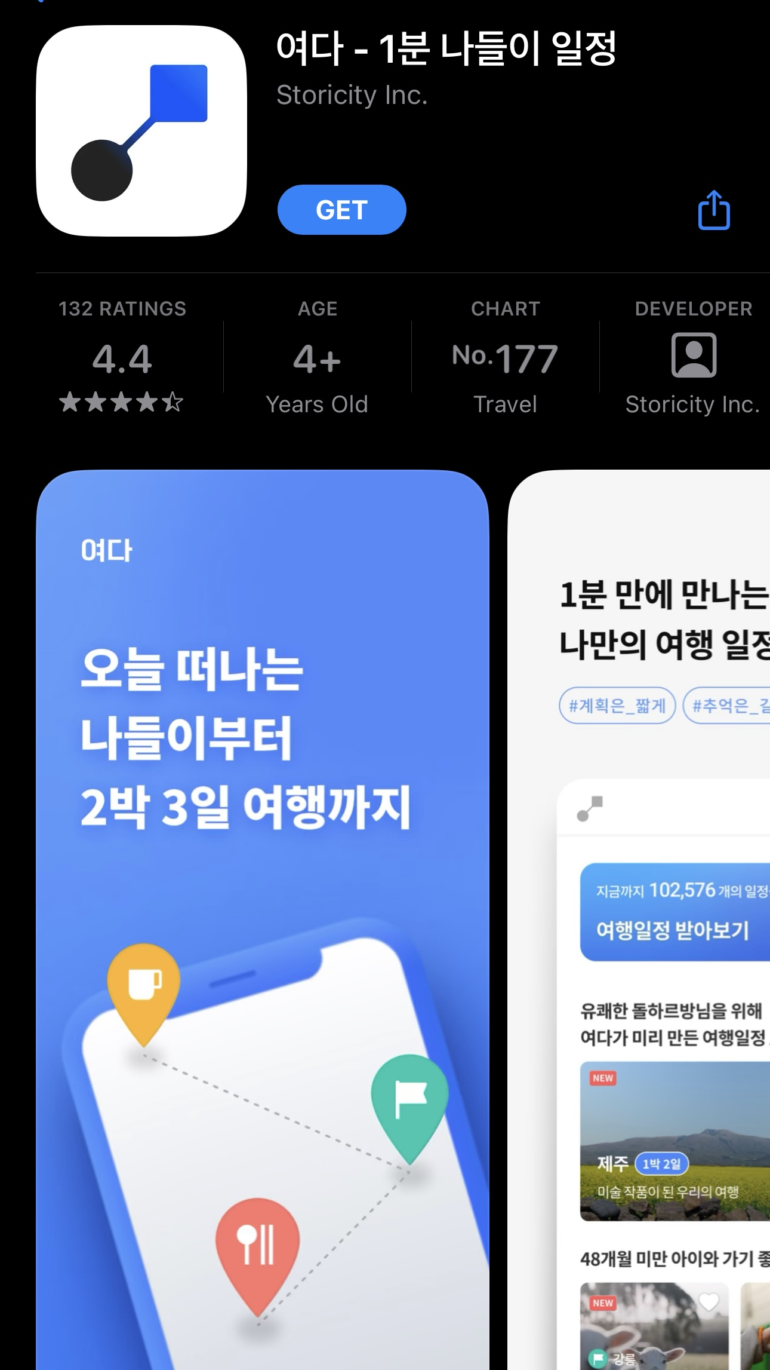
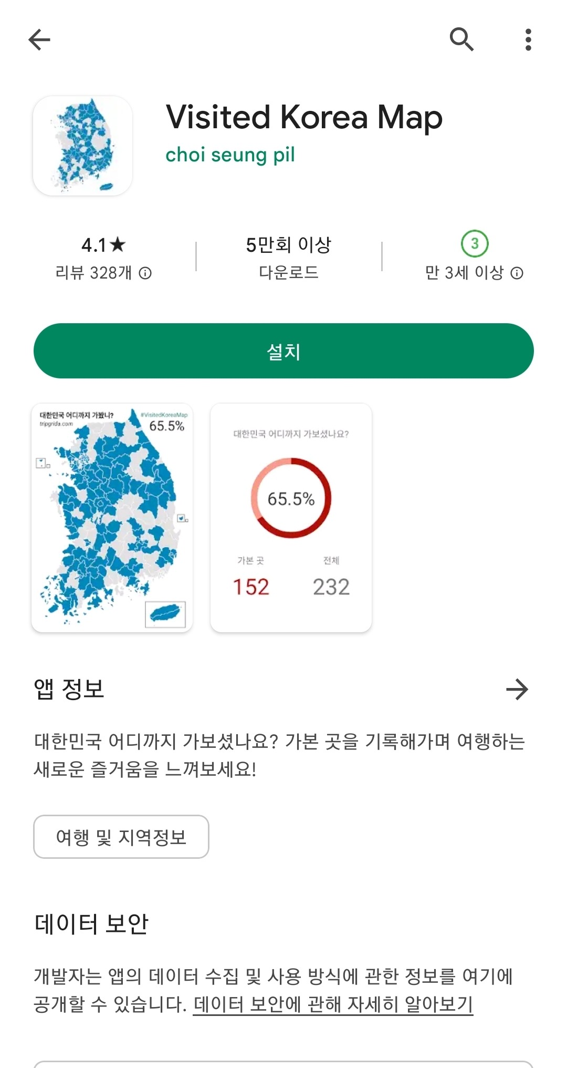
관련 연구 및 사례
UI 구성 부족
시군 단위 전 지역 미지원
여행 기록 시각화 지원
단순 여행 코스 추천
여행 기록 기능 미흡
여행 기록 기능 미흡
다른 기능 미지원
여행 기록 시각화 미지원
시군 단위 전 지역 미지원
대동여행지도
여다
Visited Korea Map
방방곡곡은 전국일주에 필요한 여러 기능과 편리한 UI를 모두 제공함.

Slide 6
개발 목표
최종 목표
지역에 대한 데이터와 사용자 성향을 분석하여 기존 여행지 제공 서비스 품질을 개선시키며 개인이 방문한 장소를 국내 기준으로 상세히 기록할 수 있고, 사용자 맞춤 여행지를 제공하는 여행 플랫폼 개발을 목표로 한다.
최종 목표로 하는 성능 지표
DB에 구성된 데이터 건수:
관광지 약 1000개 + 시 군 약 160개 + 맛집 약 500개 = 1660건
DB 연동 및 데이터 요청에 따른 응답속도: 0.3초
설정한 시간에서 추천 여행지 푸시 알림을 반환하는 속도: 0.3초
API 연동 플랫폼 건수: 4 건
동시 접속자 수: 300명

Slide 7
개발 범위
전국에 있는 모든 시 군 단위 지역을 여행할 수 있게 다양한 정보를 수집하여 저장 후 API로 구축
개인별 전국 일주 완료 정도를 퍼센트로 계산하여 제공
다녀온 지역은 계절에 따라 다른 색으로 표시
색으로 표시된 지역을 터치하면 여행 당시 찍어서 포스팅한 사진과 메모를 표시
월별로 방문하기 좋은 지역을 매달 아이폰 푸시 알림으로 제공

Slide 8
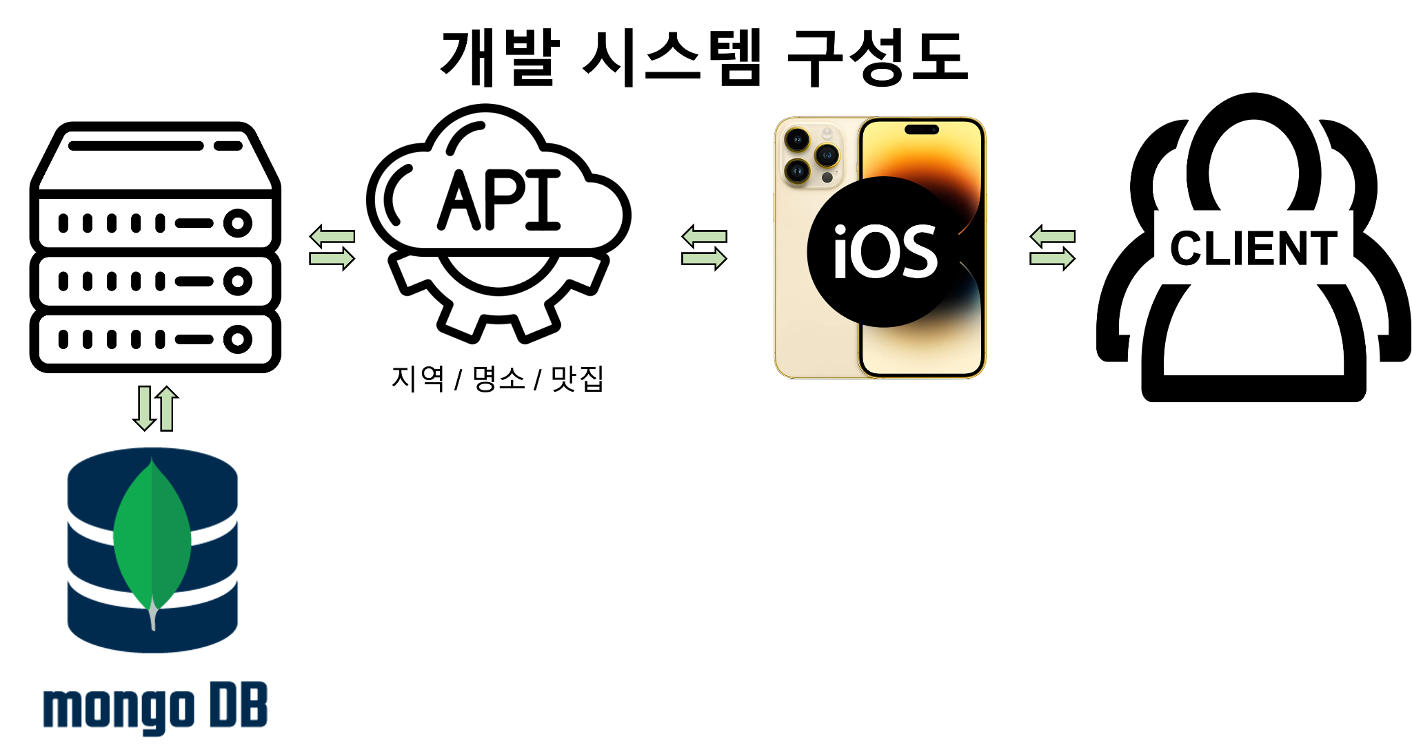
개발 내용

Slide 9
개발 내용
개발 예상 결과물
전국 160개 시군 단위에 관한 정보를 담고 있는 자체 API를 이용하여 본인이 방문한 여행지를 색칠하고, 방문하는 지역에 있는 명소를 추천하는 서비스를 제공하는 iOS 전용 어플리케이션, 방방곡곡

Slide 10
개발 방법 및 환경
APP | SERVER / DATABASE | COLLABORATION
Xcode / Swift Azure Maps SDK | JAVA Python Mongo DB 여기 좀 채워줘잉 | GitHub JIRA Zoom Scrum Framework (Opt: Agile)

Slide 11
업무 분담
 | 권태우 | 이현구 | 최유빈 | 유하임
자료 수집 | Swift 기술 | API-DB-Swift 연관성 | API 연동 | 시 군 지역, 관광지 및 맛집
설계 | UI 설계 | 회원관리 DB 설계 | UI, API 설계 | 방문 지역 DB 설계
구현 | iOS 앱 개발, DB-앱 연동 | 시 군 단위 API 구축, 회원관리 DB | API 구축 | 방문 지역 DB, 명소 API 구축, 맛집 API 구축
테스트 | 앱 작동/제어 테스트 API 연동 작동/제어 테스트 통합 테스트/유지 보수

Slide 12
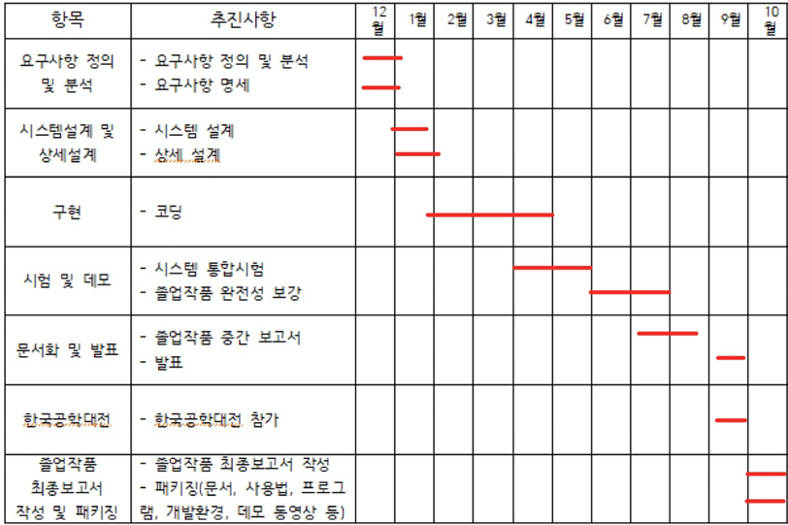
종합설계 수행일정

Slide 13
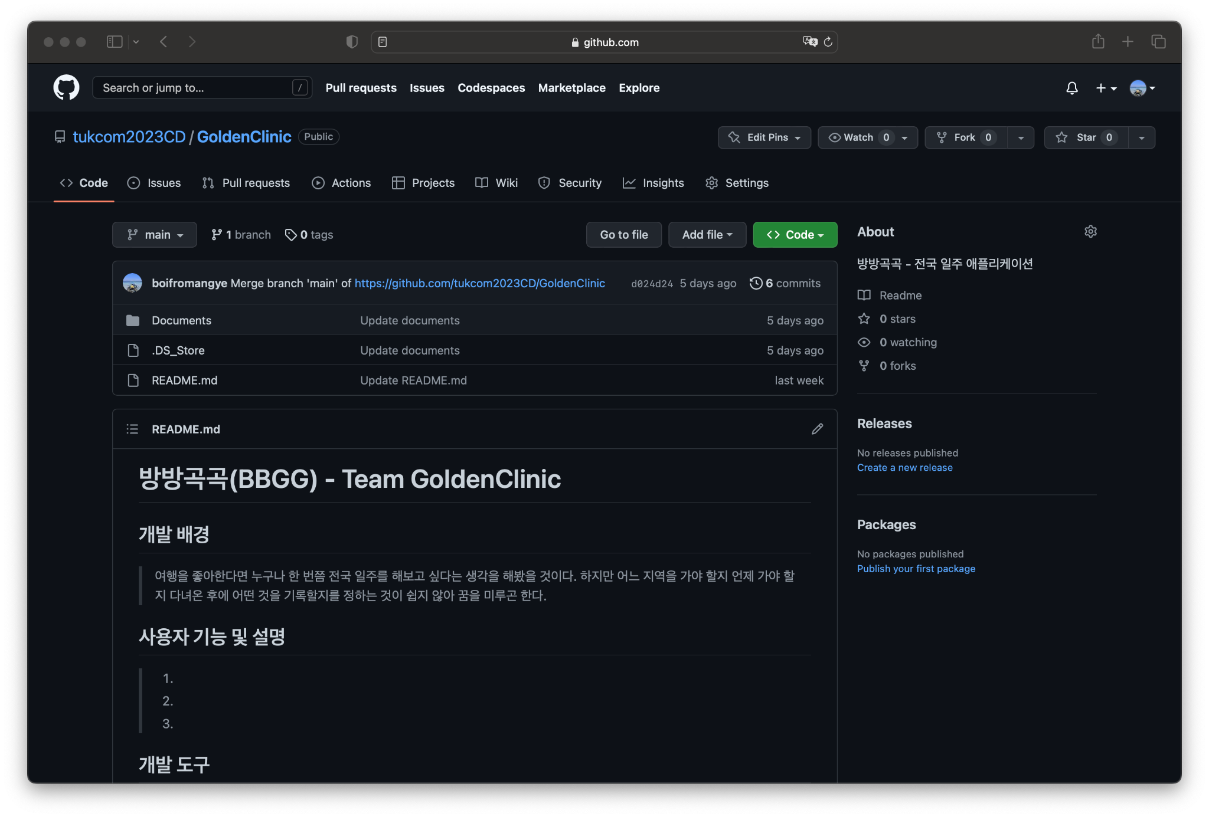
GitHub
https://github.com/tukcom2023CD/GoldenClinic

Slide 14
고맙습니다.

